Slide 1





Giáo dục công dân lớp 9
Năm học: 2020-2021

Slide 2
Tiết 29. Bài 17: NGHĨA VỤ BẢO VỆ TỔ QUỐC
1. Bảo vệ Tổ quốc
2. Vì sao phải bảo vệ Tổ quốc
3. Trách nhiệm của học sinh

Slide 3
Tiết 29. Bài 17: NGHĨA VỤ BẢO VỆ TỔ QUỐC
3. Trách nhiệm của học sinh
TÌNH HUỐNG
Bố mẹ Nam chỉ có một mình Nam là con trai. Hay tin Nam vừa có giấy gọi nhập ngũ đợt này, mẹ Nam không muốn xa con nên buồn bã, khóc lóc và tìm cách cho con không phải đi bộ đội.
Hành động của mẹ Nam là đúng hay sai? Nếu em là Nam em sẽ làm gì? Vì sao?
Hành động của mẹ Nam là sai. Nếu em là Nam em sẽ giải thích cho bố mẹ hiểu đó là nhiệm vụ thiêng liêng của mỗi công dân và thuyết phục bố mẹ để cho mình đi bộ đội.

Slide 4
Bộ luật Hình sự năm 1999 – sửa đổi, bổ sung năm 2009. Điều 259:
“… Người nào không chấp hành đúng quy định của pháp luật về đăng ký nghĩa vụ quân sự, không chấp hành lệnh gọi nhập ngũ, lệnh gọi tập trung huấn luyện, đã bị xử phạt hành chính về hành vi này hoặc đã kết án về tội này, chưa được xóa án tích mà còn vi phạm, thì bị phạt cải tạo không giam giữ đến hai năm hoặc bị phạt tù từ ba tháng đến hai năm…”

Slide 5
HIẾN PHÁP 2013
Điều 45.
1. Bảo vệ Tổ quốc là nghĩa vụ thiêng liêng và quyền cao quý của công dân.
2. Công dân phải thực hiện nghĩa vụ quân sự và tham gia xây dựng nền quốc phòng toàn dân.
Điều 64.
Bảo vệ Tổ quốc Việt Nam xã hội chủ nghĩa là sự nghiệp của toàn dân.

Slide 6
Bài tập :
Có người cho rằng: Bảo vệ tổ quốc là phải trực tiếp cầm súng đánh giặc, chứ việc quan tâm, chăm sóc thương binh, các gia đình chính sách thì có gì liên quan đâu?
Em có tán thành với ý kiến đó không? Vì sao?
Đáp án: Không tán thành. Vì:
Những người đó xứng đáng được quan tâm, đền đáp, đồng thời những việc làm đó là nguồn động viên đối với những người đang phục vụ tại ngũ khiến họ an tâm công tác và lập công nhiều hơn.
Việc làm đó còn có tác dụng động viên những người đang sẵn sàng nhập ngũ.

Slide 7
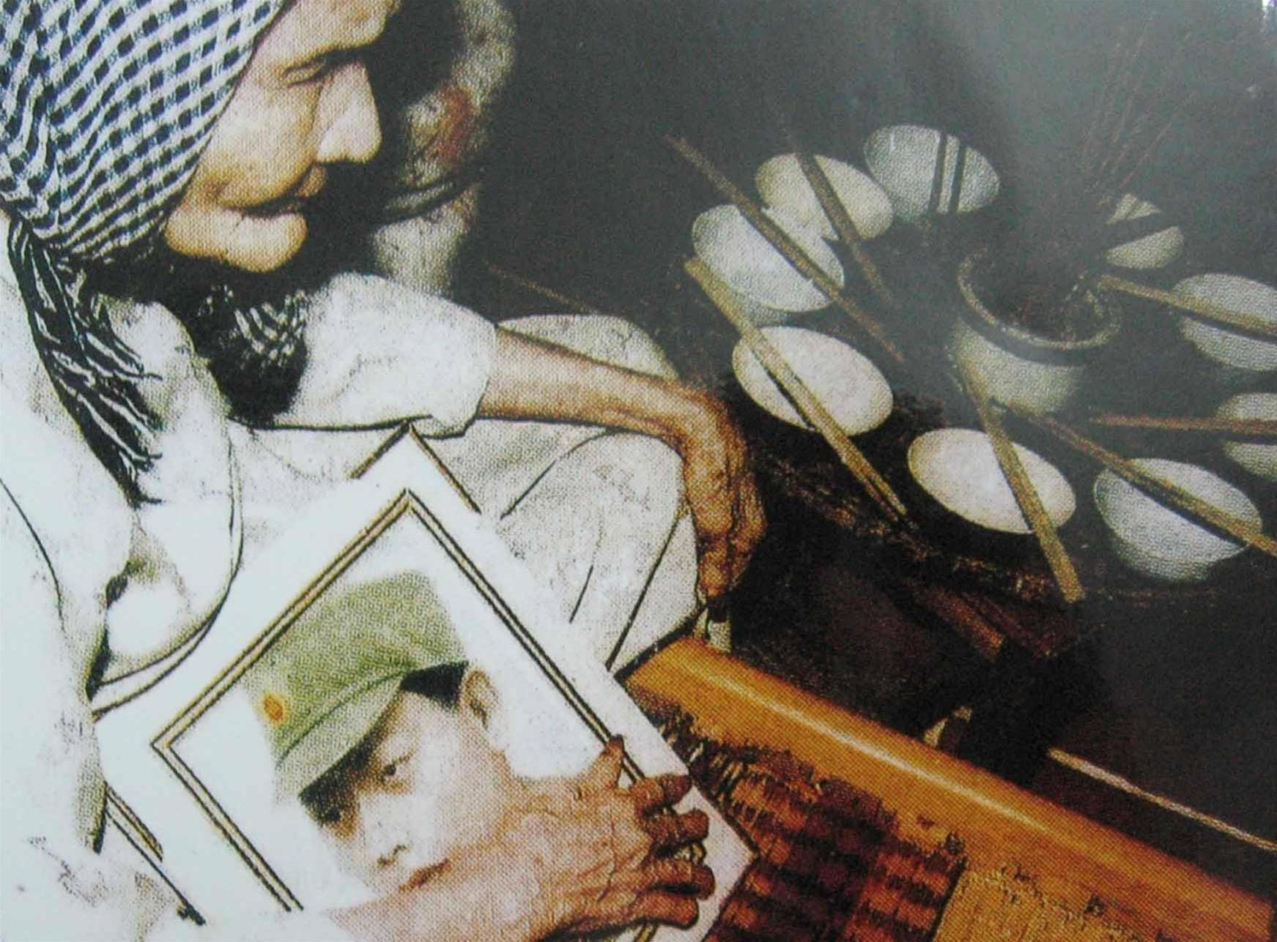
Tiết 29. Bài 17: NGHĨA VỤ BẢO VỆ TỔ QUỐC
3. Trách nhiệm của học sinh
Mẹ VNAH Nguyễn Thị Thứ (105 tuổi) ở Điện Thắng Trung, Điện Bàn, Quảng Nam. Mẹ có chồng và 9 người con đã hi sinh

Slide 8
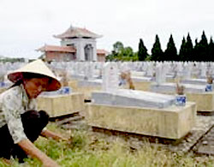
Tiết 29. Bài 17: NGHĨA VỤ BẢO VỆ TỔ QUỐC
3. Trách nhiệm của học sinh
Chị Nguyệt suốt 25 năm đã chăm sóc cho gần 6.000 phần mộ ở nghĩa trang liệt sĩ huyện Vĩnh Linh

Slide 9
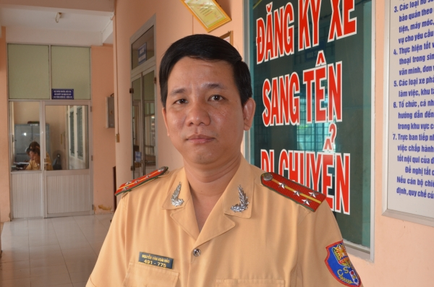
Tiết 29. Bài 17: NGHĨA VỤ BẢO VỆ TỔ QUỐC
3. Trách nhiệm của học sinh
Đại úy Nguyễn Văn Hoài Hảo, Phó đội trưởng Đội Đăng ký, quản lý phương tiện giao thông cơ giới đường bộ, kiêm Bí thư chi đoàn phòng Cảnh sát giao thông đường bộ tỉnh Trà Vinh không ngừng phấn đấu hoàn thành xuất sắc nhiệm vụ được giao, điều đặc biệt là anh đã góp phần xây dựng được hình ảnh đẹp của người Cảnh sát giao thông trong lòng người dân.

Slide 10
Tiết 29. Bài 17: NGHĨA VỤ BẢO VỆ TỔ QUỐC
1. Bảo vệ Tổ quốc
2. Vì sao phải bảo vệ Tổ quốc
3. Trách nhiệm của học sinh
Để thực hiện tốt nghĩa vụ bảo vệ Tổ quốc, học sinh cần phải làm gì?
- Ra sức học tập, tu dưỡng đạo đức.Rèn luyện sức khoẻ, luyện tập quân sự.
- Tích cực tham gia phong trào bảo vệ trật tự an ninh trong trường học và nơi cư trú.
- Sẵn sàng làm nghĩa vụ quân sự, đồng thời tổ chức, vận động người khác thực hiện nghĩa vụ quân sự.
- Tham gia các hoạt động đền ơn đáp nghĩa.

Slide 11
9 điều cần biết về nghĩa vụ quân sự 2018
Luật nghĩa vụ quân sự số 78/2015/QH13
1. Sinh viên Đại học được kéo dài tuổi NVQS đến hết 27 tuổi
2. Tham gia nghĩa vụ công an được xem là tham gia NVQS
3. Mắc bệnh hiểm nghèo được miễn đăng ký NVQS
4. Hàng năm, chỉ gọi nhập ngũ 01 lần vào tháng 02 hoặc tháng 03
5. Thời gian khám sức khỏe NVQS từ 01/11 đến hết 31/12 hàng năm
6. Được trả lương cho ngày nghỉ để khám sức khỏe NVQS
7. Thời gian tham gia NVQS là 24 tháng
8. Đã phạt tiền về việc trốn tránh NVQS mà còn tái phạm: sẽ xử lý hình sự
9. Nữ đủ 18 tuổi được đi bộ đội
khoản 2 Điều 6 Luật nghĩa vụ quân sự, công dân nữ trong độ tuổi thực hiện nghĩa vụ quân sự trong thời bình nếu tự nguyện và quân đội có nhu cầu thì được phục vụ tại ngũ.

Slide 12
BÀI TẬP CỦNG CỐ
Chọn ý trả lời đúng:
Những hành vi, việc làm nào dưới đây là thực hiện nghĩa vụ bảo vệ Tổ quốc ?
a) Đăng kí nghĩa vụ quân sự khi đến tuổi quy định.
b) Không chấp hành lệnh gọi nhập ngũ.
c) Vận động bạn bè, người thân thực hiện nghĩa vụ quân sự.
d) Dân phòng tuần tra ban đêm ở địa bàn dân cư.
e) Xây dựng nhà máy quốc phòng.
f) Tự ý chụp ảnh ở các khu quân sự.
h) Gặp gỡ các chiến sĩ quân đội, các cựu chiến binh nhân dịp 22/12.
i) Báo cáo cho người có trách nhiệm khi phát hiện những hành vi có nguy hại đến an ninh quốc gia.

Slide 13
Bài tập 4: Ở trường em thường tổ chức các hoạt động nào ?
CHỦ ĐỀ 13 – TIẾT 32 : BÀI 17: NGHĨA VỤ BẢO VỆ TỔ QUỐC
VẬN DỤNG
+ Thi kể chuyện, văn nghệ nhân ngày 22/12
+ Mời các chú bộ đội nói chuyện truyền thống" Anh bộ đội Cụ Hồ"
+ Học tập tốt dành điểm cao
+ Tham gia hoạt động đền ơn, đáp nghĩa.
……

Slide 14
Em đã làm gì để góp phần tham gia bảo vệ tổ quốc?
CHỦ ĐỀ 13 – TIẾT 32 : BÀI 17: NGHĨA VỤ BẢO VỆ TỔ QUỐC
VẬN DỤNG

Slide 15
HƯỚNG DẪN HỌC Ở NHÀ
Học bài cũ
Tìm hiểu một số ngày kỉ niệm và ngày lễ lớn trong năm về quân sự.
Sưu tầm các câu ca dao, tục ngữ nói về bảo vệ Tổ quốc
Làm các bài tập 2, 4 trang 65.

Slide 16
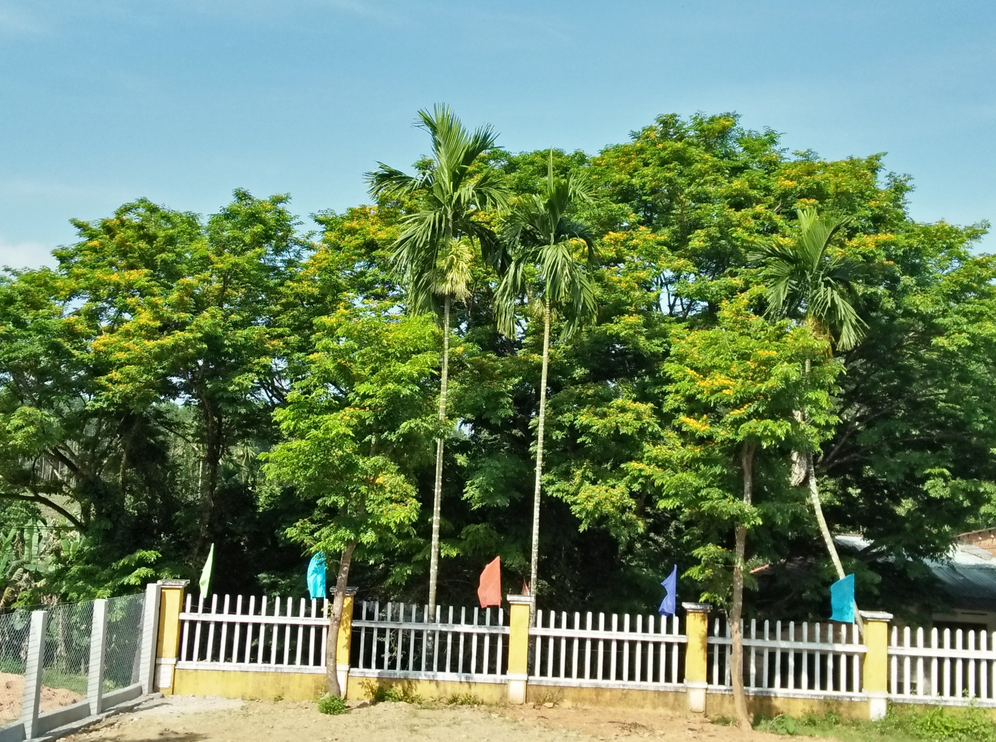
XIN CẢM ƠN!
và chào tạm biệt…

